Slide 1
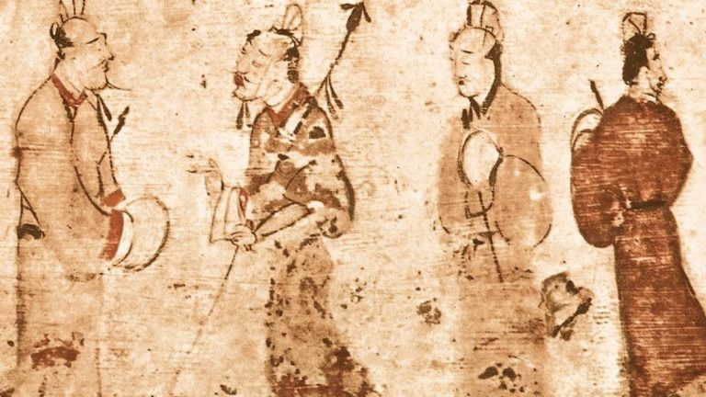
Čínská filosofie
Úvod a základní pojmy

Slide 2
Čínská filosofie ZS 2024/25
Kateřina Gajdošová katerina.gajdosova@ff.cuni.cz, katkamer@email.cz
Václav Valtr vaclav.valtr@ff.cuni.cz, vaclav.valtr@email.cz
ATJ 100238 – zápočet (3 kredity); ATJ 200013 – zkouška (4 kredity)
Atestace: ústní zkouška, NEBO písemná práce a místo zkoušky jen pohovor nad prací
(písemná práce = cca 5 NS, min. 2 sekundární zdroje, jasně vymezené téma)
Moodle UK:
https://dl1.cuni.cz (Čínská filosofie)
https://dl1.cuni.cz/user/index.php?id=8322
Mezinárodní sinologické centrum Chiang Ching-kuovy nadace CCK-ISC (místnost C117)
https://cckisc.ff.cuni.cz/cs/ (přednášky zahr. profesorů, granty, knihy, materiály) – Knihovna Katedry sinologie

Slide 3
Anne Cheng (2006). Dějiny čínského myšlení. Praha: Dharmagaia.
Oldřich Král (2005). Čínská filosofie: Pohled z dějin. Lásenice: Maxima.
Graham, Angus C. (1989). Disputers of the Tao. La Salle, Chicago: Open Court Publishing.
Goldin, Paul R. (2005). After Confucius: Studies in Early Chinese Philosophy. Honolulu: University of Hawai‘i Press.
Van Norden, Bryan W. (2011). Introduction to Classical Chinese Philosophy. Indianapolis: Hackett Publishing.

Slide 4
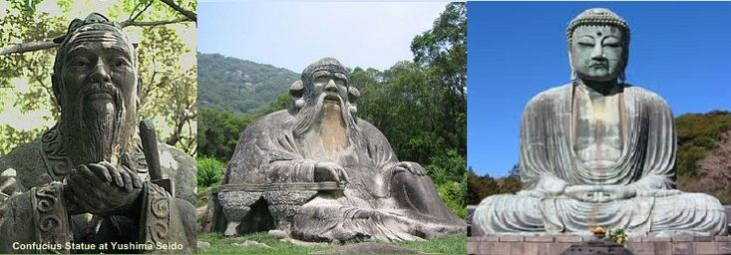

Slide 5
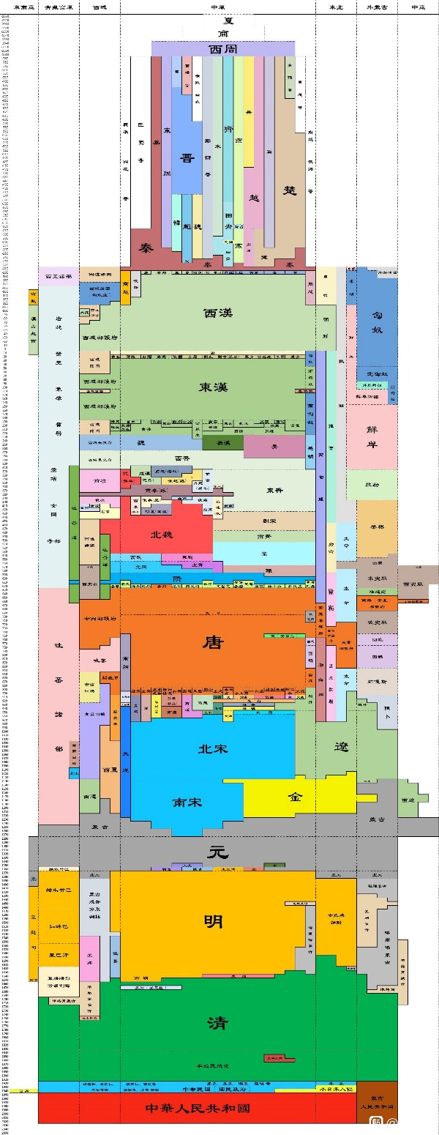

Slide 7
Čínské myšlení v. čínská filosofie
zhe xue (če-süe) 哲學 (jap. tetsugaku)
17. století – Jezuitské misie, první zprostředkování čínského myšlení (Michelle Ruggieri, Matteo Ricci)
Popularizace v Evropě prostřednictvím kompendia Confucius Sinarum Philosophus, sive Scientia Sinensis latine exposita, sestaveného pro Ludvíka XIV (1687) vlámským jezuitou Philippem Coupletem
Voltaire a evropské Osvícenství (18. stol.) – Ex Oriente Lux; filosofie jako vědní obor nezávislý na náboženství
Entusiastické přijetí v Evropě (Leibniz, Wolff, Montaigne, Diderot, Voltaire) v. skepse, odmítnutí (Bayle, Montesquieu, Malebranche, později Kant, Hegel)
Čínské (východní) myšlení jako „to jiné“ vůči evropské filosofii (Derrida, Deleuze, Merleau-Ponty)

Slide 8
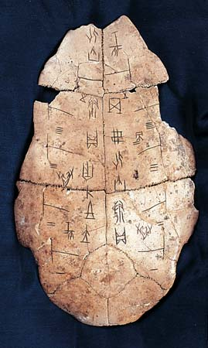

Slide 10
Bambusové proužky naložené v konzervačním roztoku – ukázka Chuského písma (rukopis Heng Xian ze sbírky Šanghajského muzea)

Slide 11
Bambusový spis (pian 篇) – Chanský text

Slide 12
Hedvábné svitky (juan 卷) – Mawangduiský rukopis Laozi (Tao-te-ťing)

Slide 13
Siku quanshu 四庫全書
„Úplná knihovna ve čtyřech sekcích“
Největší sbírka knih v čínské historii (přes 36 000 knih, 79000 svazků, 2,3 milionu stran)
Založena v 18. stol. na příkaz qingského císaře Qianlonga
http://www.sikuquanshu.com/main.aspx

Slide 14
Čínské myšlení v. čínská filosofie
„…až na pár arabských myslitelů člověk v celém Orientu nenarazí na skutečnou filosofii. Konfucius nenabízí nic víc než lekce morálky pro feudální panovníky …postavené na příkladech dávných vládců. (…) Nicméně, k pojmům ctnosti a morálky Číňané nikdy nedospěli.“
Kant (přednášky o fyzické geografii,1785)
„…stejně jako Čína nikdy nepřekročila raná stádia nesvobody (ducha), přirozenosti a před-tragického vědomí v historii a estetice, tak ani nikdy nevytvořila vlastní filosofii v pravém slova smyslu.“
Hegel (přednášky o filosofii dějin, 1833-36)
„‘Čínská filosofie‘ je západní vynález, který Číňané převzali v rámci hledání vlastní identity na prahu moderní doby, aby překonali svůj pocit kulturní méněcennosti.
Michael Friedrich (článek "De inventione sinarum philosophiae", 1991)

Slide 15
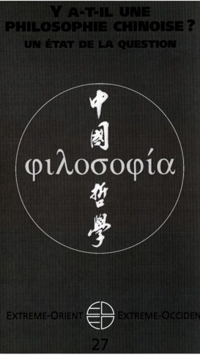
Předsudky ve vztahu k čínskému myšlení
Čínské myšlení se nezabývá kosmologií či metafyzikou
Má blíže k mudrosloví, náboženství či poezii než k filosofii
Místo obecných a teoretických otázek řeší spíš otázky etické a pragmatické
Dává přednost následování starých vzorů a tradice před vlastním rozumem
Dává přednost harmonii před pravdou; koncept pravdy v čínském myšlení neexistuje nebo není důležitý
Čínské myšlení nevedlo k rozvoji logiky a vědy

Slide 16
Filosofické tázání
„Co to je?“ (ontologie)
„Jak to víme?“ (epistemologie)
„Co máme dělat?“ (etika)
„Jsou vnější věci jen mojí představou, nebo jsou skutečné?“

Slide 18
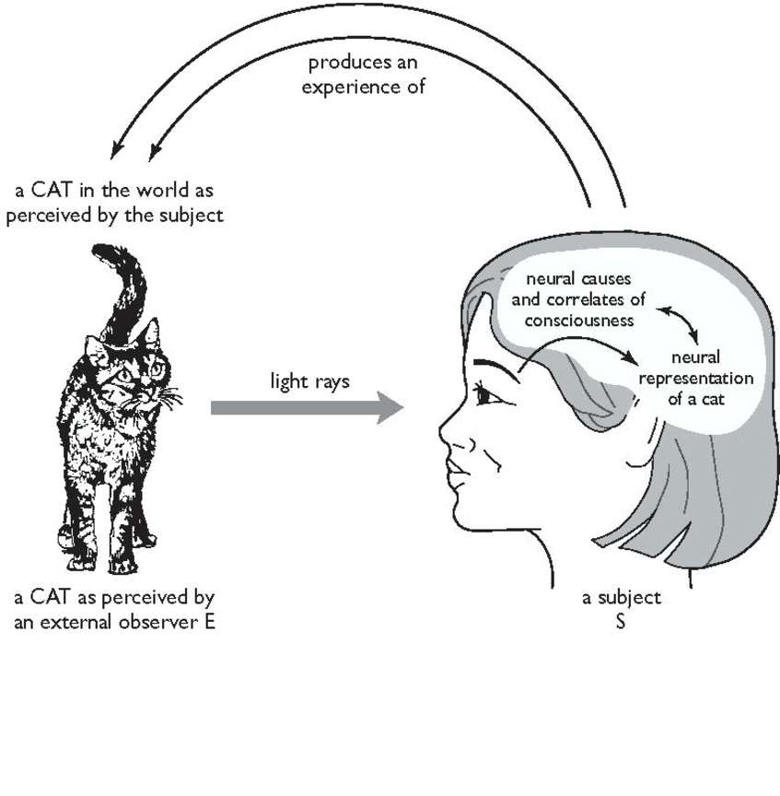

Slide 19
Specifičnost čínské kosmologie
Kosmos tvoří jeden nedílný celek
Proměna a pohyb jsou základní (trvalost a neměnnost jsou odvozené)
Protiklady způsobují sebe navzájem (A implikuje non-A)
Každá část je projevem celku
Dění kosmu je cyklické, má své pravidelnosti, ale je stále nové

Slide 21
Podstatné je to, co je neměnné; to, co se mění je odvozené, nespolehlivé, pomíjivé | Primární je změna; to, co se nemění, je odvozené; stálé je to, co lze očekávat, co se pravidelně opakuje
Skutečnost je rozdělená: mysl stojí „mimo“ věci; věci existují samy o sobě nezávisle na mysli | Skutečnost je jedna: v jejím rámci jsou mysl a věc jen dvě strany jednoho procesu; věci nejsou pevně dané
Věci jsou primární, jejich vztahy a vzájemné působení jsou odvozené z nich; děj je to, co někdo/něco dělá | Děje jsou primární, „věci“ jsou jejich výsledkem; děj definuje svoje „aktéry“
Jazyk a řeč jsou v mysli, věci jsou ve světě; řeší se vztah mezi těmito dvěma úrovněmi | Jazyk a řeč jsou součástí ustavování věcí (subjektu i objektů)
To, jak o věcech mluvíme, musí co nejvíc odpovídat tomu, jak věci jsou. | To, jak o věcech mluvíme, spoluurčuje, jak věci jsou a budou.

Slide 22
Anne Cheng (2006). Dějiny čínského myšlení. Praha: Dharmagaia.
Oldřich Král (2005). Čínská filosofie: Pohled z dějin. Lásenice: Maxima.
Graham, Angus C. (1989). Disputers of the Tao. La Salle, Chicago: Open Court Publishing.
Goldin, Paul R. (2005). After Confucius: Studies in Early Chinese Philosophy. Honolulu: University of Hawai‘i Press.
Van Norden, Bryan W. (2011). Introduction to Classical Chinese Philosophy. Indianapolis: Hackett Publishing.

